Slide 1
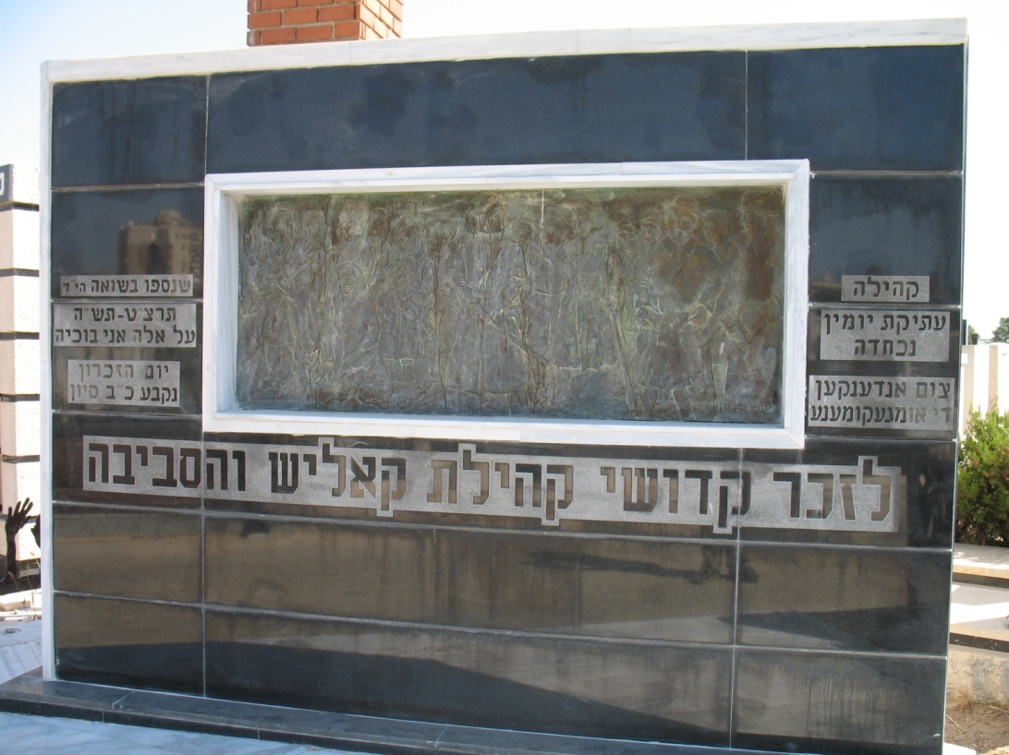
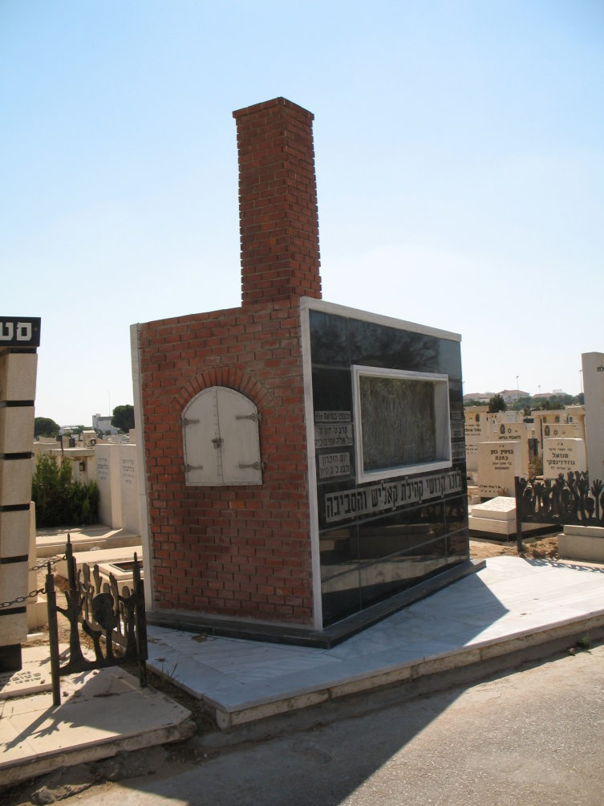
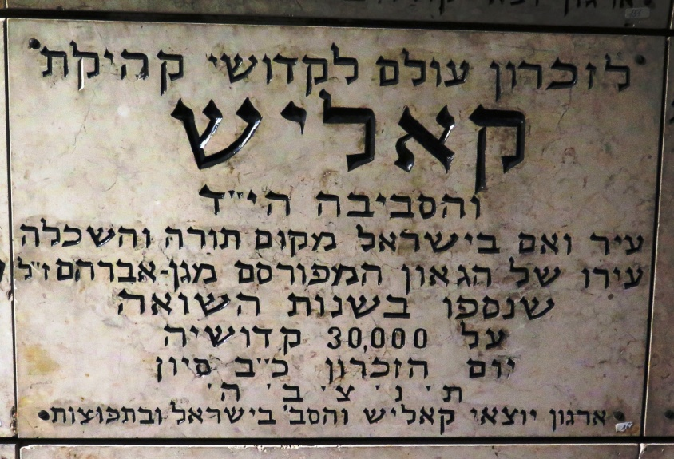
אנדרטת זיכרון לקרבנות השואה של קהילת קאליש ומהסביבה בבית העלמין בחולון
לוח זיכרון לקרבנות השואה
של קהילת קאליש והסביבה
במרתף השואה בירושלים

Slide 2
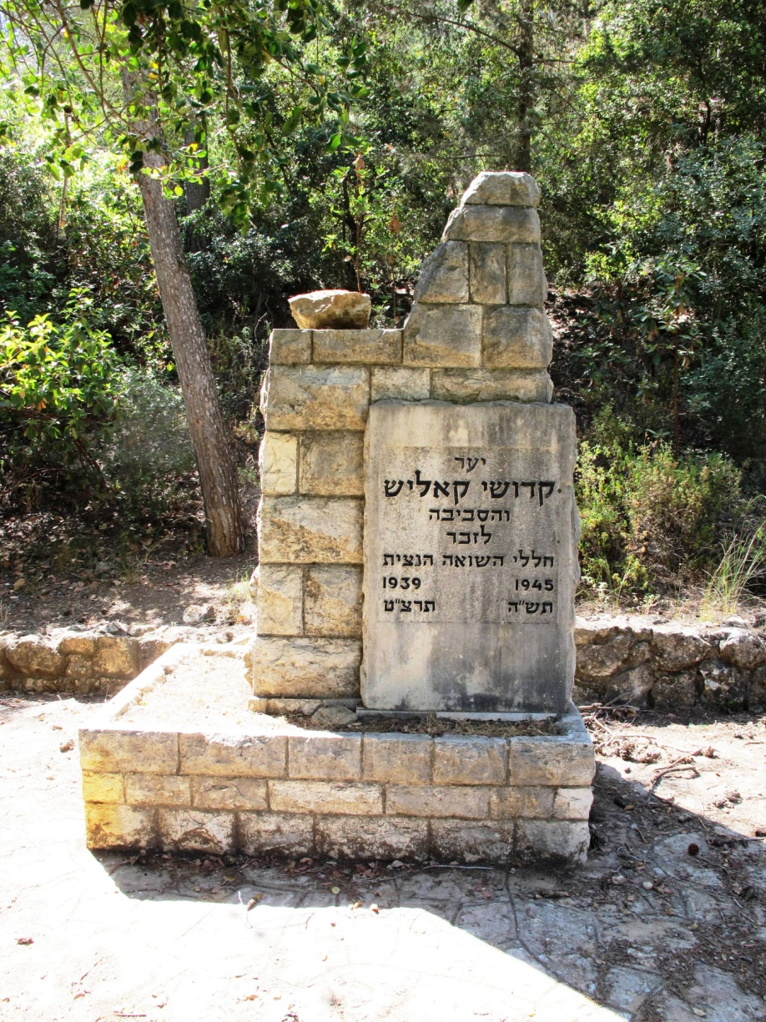
יער קדושי קאליש אנדרטת זיכרון לקרבנות השואה מקהילת קאליש ומהסביבה ביער הקדושים

Slide 3
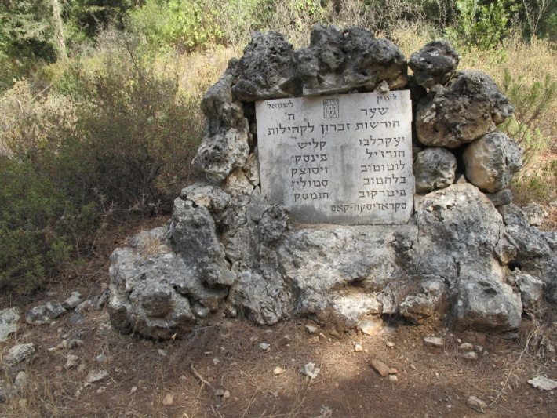
יער קדושי קאליש אנדרטת זיכרון לקרבנות השואה מקהילת קאליש ומהסביבה ביער הקדושים – עץ החרוב
יער הקדושים ציון חורשות זיכרון לקהילות

Slide 4
מצפור קאליש לזכר יהדות קאליש והסביבה ביער הזיכרון ליהדות פולין ליד נטף בהרי ירושלים

Slide 5
מצפור קאליש לזכר יהדות קאליש והסביבה ביער הזיכרון ליהדות פולין ליד נטף בהרי ירושלים
שלט ההכוון מורה היום:
לתצפית הבור
במקום: למצפור קאליש

Slide 6
בקעת הקהילות ביד ושם
ציונים של קהילת קאליש
והקהילות הסמוכות אליה
בפולין

Slide 7
יער אשתאול ליד שער הגיא בהרי ירושלים.
חורשה ולוח זכרון ע"ש סופיה פוזננסקי ילידת קאליש שדרת וצפנית "התזמורת האדומה" הי"ד
חורשה ואתר הזיכרון ללוחמי המחתרת האנטי נאצית "התזמורת האדומה" ומפקדה ליאופולד אריה טרפר

